Slide 1
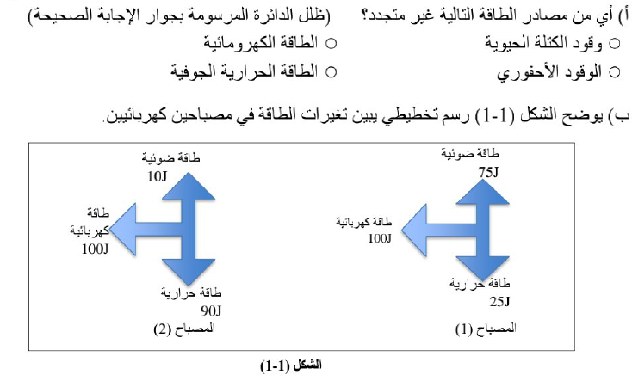
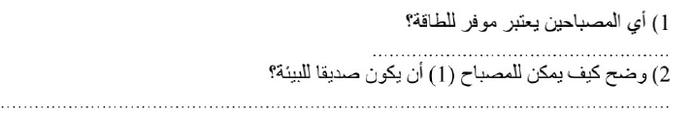
المصباح (1)
لأن الطاقة الحرارية المهدورة أقل من المصباح (2)

Slide 2
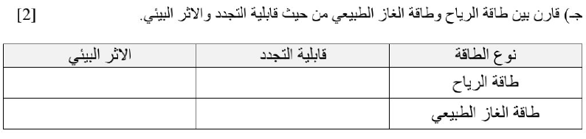
تلوث بصري واضطراب الحياة
متجددة
غير متجددة
تغير في المناخ

Slide 3
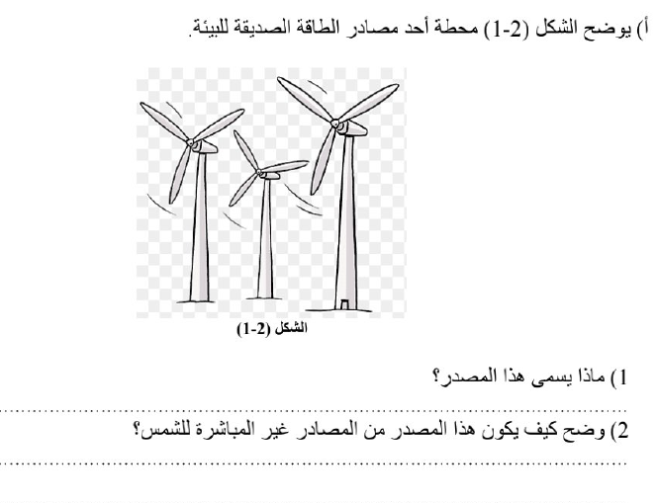
طاقة الرياح
عندما تسخن الشمس الهواء يرتفع الهواء الدافئ ويتدفق الهواء البارد فيحل محله

Slide 4
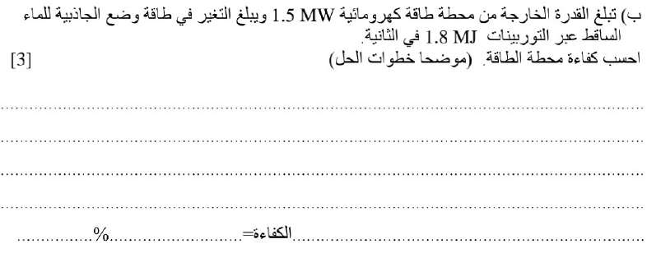


Slide 5
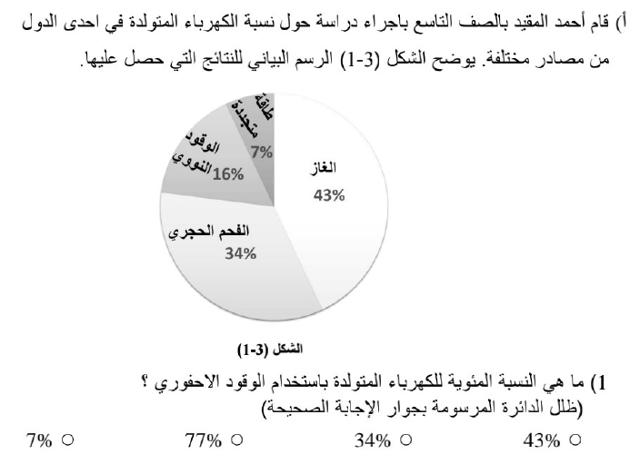
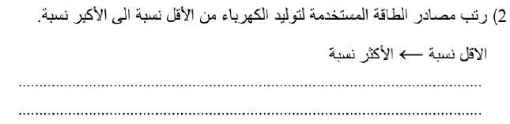
طاقة متجددة- الوقود النووي – الفحم الحجري - الغاز

Slide 6
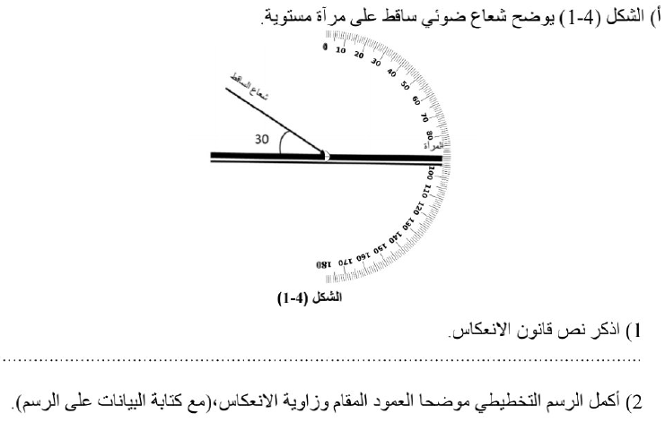
العمود المقام
الشعاع المنعكس
زاوية السقوط = زاوية الانعكاس

Slide 7
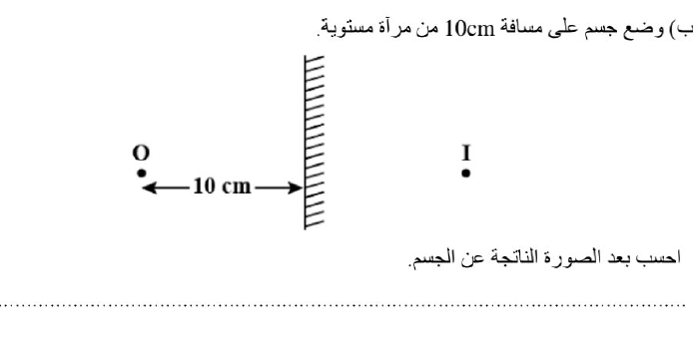
بعد الصورة الناتجة عن الجسم = 10 + 10 = 20 سم

Slide 8
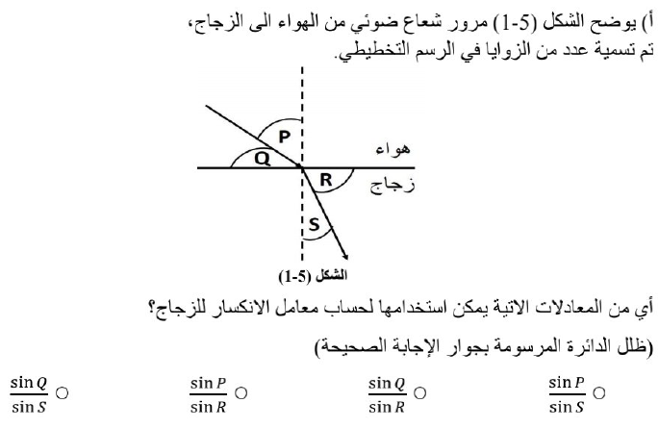

Slide 9
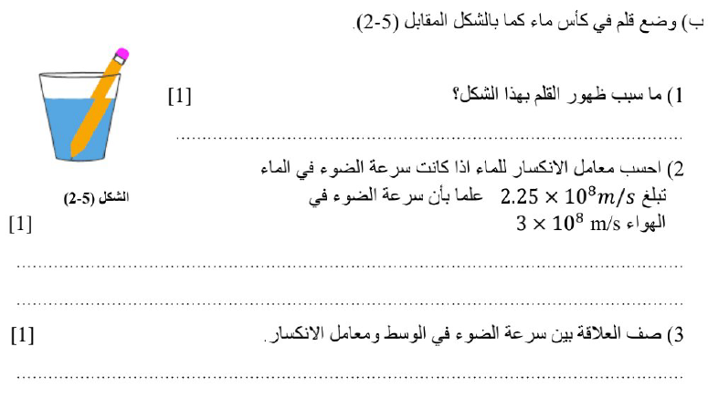

بسبب اختلاف سرعة الضوء في الهواء عن الماء
كلما زادت سرعة الضوء في الوسط قل معامل الانكسار

Slide 10
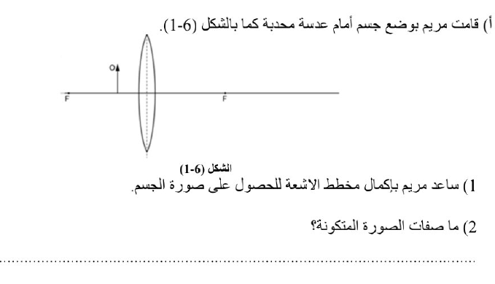
تقديرية / معتدلة / مكبرة

Slide 11
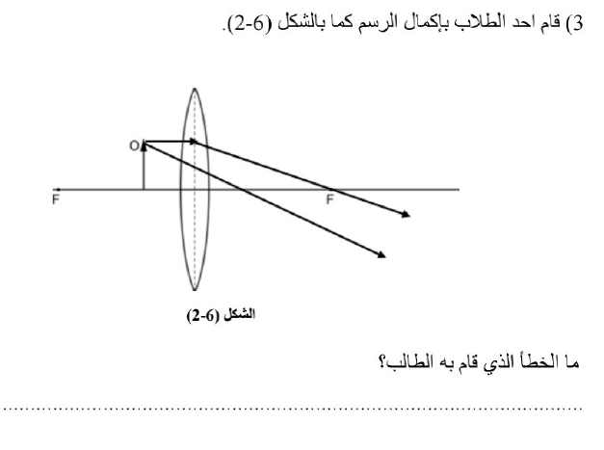
الشعاع الذي يمر دون انحراف يجب أن يمر بمركز العدسة

Slide 12
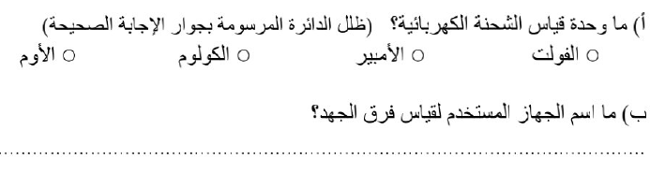
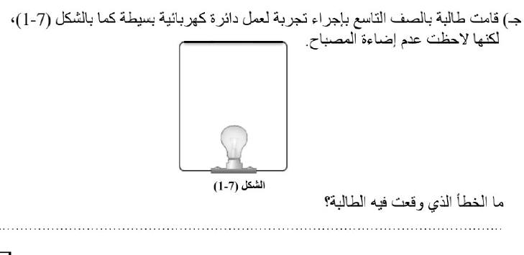
الفولتميتر
عدم توصيل مصدر للجهد الكهربائي

Slide 13
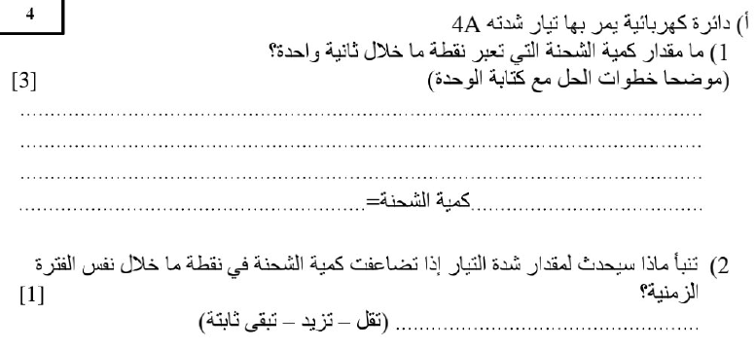
Q = I × t = 4 × 1 = 4 C
4 C
تزيد

Slide 14
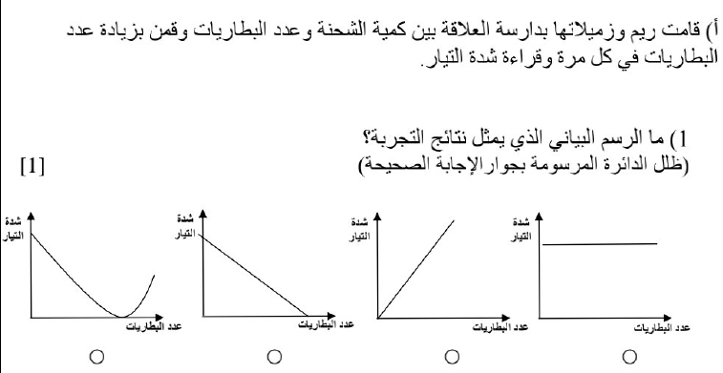

Slide 15
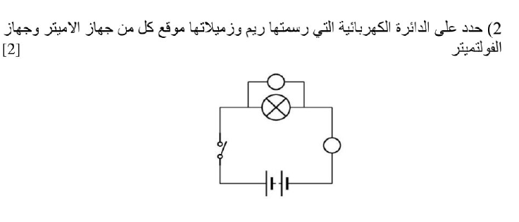
V
A

Slide 16
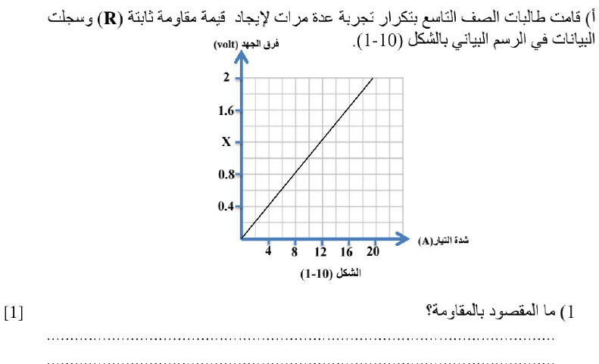
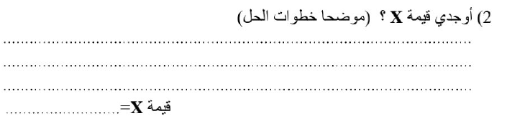
هي مدى ممانعة تدفق تيار كهربائي في مكونات دائرة كهربائية
R = V/I = 0.4 / 4 = 0.1 Ω
X = I R = 12 × 0.1 = 1.2 V

